Slide 1

Dans quelles mesures les technologies IoT des voitures peuvent-elles être adaptées pour répondre aux besoins spécifiques de la sécurité des motos sur les routes ?
Shana LEFEVRE
M2 MIAGE ALT 2024/2025
Tutrice Enseignante : Mme ZEHRAOUI
Maître d’apprentissage : Mr LECLERCQ

Slide 2
sommaire
Présentation de l’entreprise
Mémoire

Slide 3

Présentation de l’entreprise

Slide 4


Présentation de l’entreprise: Kappa santé
Historique
Fondée en 2003 par le M. SCHÜCK et Mme TEXIER
4 rue Cléry à Paris 75002
CA en 2021 : 4 010 800 euros
130 études et 150 publications
~ 40 salariés
Notes:
()
⚫️ Date de création 2003 par Dr SCHUCK et Dr Texier
Siège sociale : Paris
⚫️ Activité de l’entreprise : Etude en épidémiologie : def après
⚫️ CA n’a cessé d’augmenter 2003: 430 000 euros -> 2021 : 4 010 800 euros
CRO : Contract Research Organization
Transition ; pour répondre à la demande
⚫️ Nb salariés, != service
Services :
Monitoring ('assurer la disponibilité ainsi que la performance) : outil informatique qui accompagne au jour le jour le suivi de l’étude, communiquer l’ensemble des indicateurs à l’extérieur (client, investigateur, comptable…), permet de la gestion de l’étude : automatiser, éviter les erreurs manuelles… rôle des ARC
Rédaction CSFD , protocole / documents, recueils :
Sélectionneurs d’investigateur ARC (en parler plus tard)
Gestion PV (+def) :
Analyse Statistique
⚫️ Apices + Kapcode

Slide 5
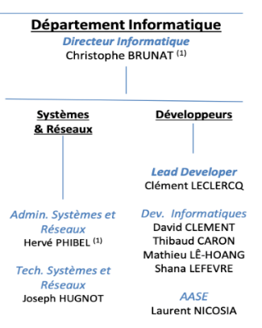
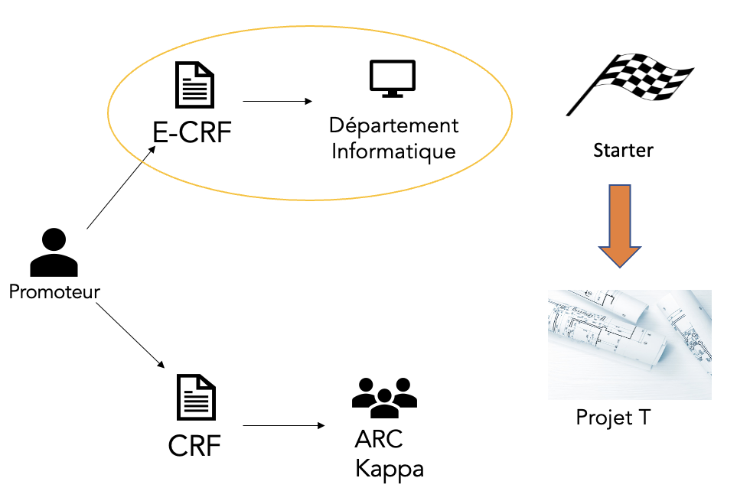
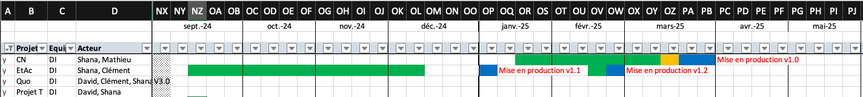
Présentation de l’entreprise: Développeur d’applications
Objectifs :
Développement et maintenance de nos outils informatisés.
Les outils:
JSF et Primefaces - JPA
Redmine
PostgreSQL
GitLab
Notes:
REDMINE : Ticketing
TomCat9 : Open source. C’est un serveur HTPP,
HyperV : Machine virtuelle qui fonctionne sous un environnement linux
MRemoteNG : utilise putty (est un émulateur de terminal pour Windows permettant la connexion à une machine distante par protocole ss). On s’en sert pour compiler et débugger
PostgreSQL : est un système de gestion de base de données relationnelle orienté objet puissant et open source
Gitlab : versionning et permet de piloter les dépots. Couplé avec Turtoise GIT
Eclipse : IDE
Framework JSF: basé sur des composants comparable à swing et swt. Requière bibliothèques servlet (Servlet est une classe Java qui permet de créer dynamiquement des données au sein d'un serveur HTTP. )
JPA (Java Persistence API): liaison avec la base
Outil maven : outil constructuib de projet (build) open source -> facilite et automatise certaine tâche de la gestion d’un projet java (ex: déploiement, tests unitaires, compilation, génération de documents…)
Composant primefaces
Composant Kappa : composant primefaces qui sont « boosté »

Slide 6
mémoire
Notes:
Présentation du plan
Introduction → État de l’art → Solution j’apporte + étude de cas + faisabilité et limite

Slide 7
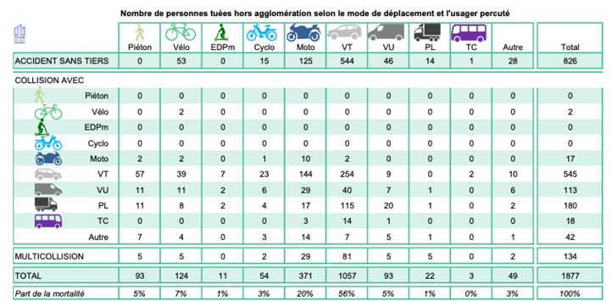
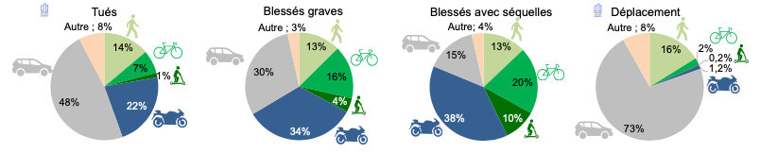
Introduction
ONISR Données relatives aux accidents corporels enregistrés par les forces de l’ordre, en France métropolitaine (mai 2024).
Notes:
Sécurité routière sur le site gouvernemental
2,3 à 2,5 millions de motards => 2% du traffic

Slide 8

introduction : Internet des objets
Réseau d’objets physiques connectés à Internet
Quelques exemples :
Caméras et capteurs
Les systèmes d’aide à la conduite (ADAS)
Notes:
Définition IOT

Slide 9
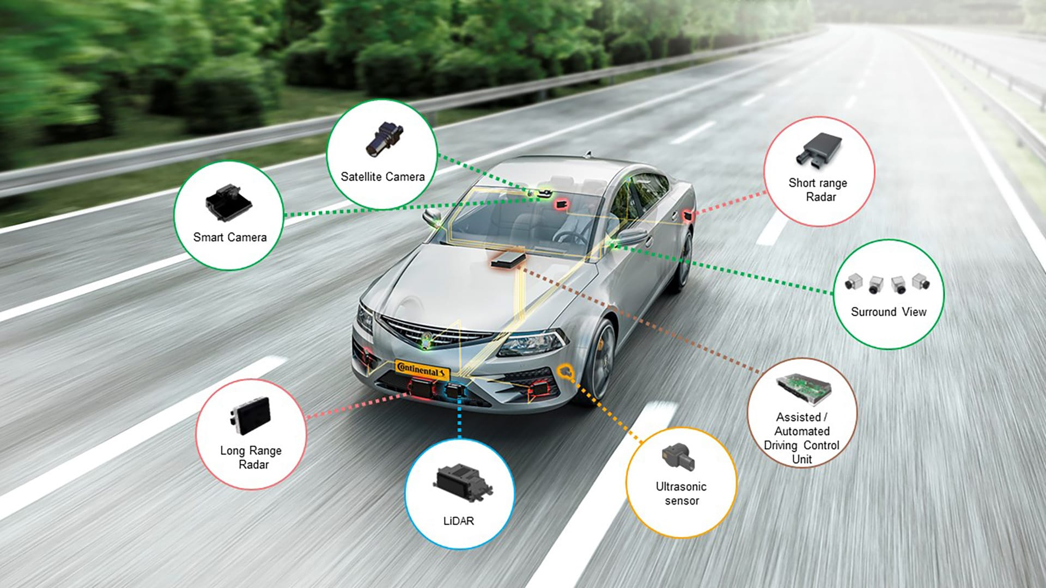
État de l’art : IOT des voitures
Advanced Driver Assistance Systems
Types de communication : V2V, V2I, I2V
Notes:
L’IoT permet aux véhicules de collecter, transmettre et analyser des données en temps réel pour améliorer la sécurité, le confort et l’efficacité.
Description rapide de chaque capteur affiché
Smart Camera : détecte les marquages au sol, les panneaux, les obstacles.
Satellite Camera : permet une vue panoramique à 360°.
Short Range Radar : utile pour la détection d’objets proches (parking, manœuvres).
Long Range Radar : mesure la distance et la vitesse des véhicules en amont (régulateur adaptatif).
LIDAR : crée une cartographie 3D de l’environnement.
Ultrasonic Sensor : utilisé pour le stationnement et la détection de proximité.
Assisted/Automated Driving Control Unit : centralise et analyse les données pour la prise de décision.
Surround View : reconstitution d’une vue complète autour du véhicule.
Évolution vers une automatisation complète (véhicules autonomes niveau 4 et 5).
Intégration avec des réseaux V2X (Vehicle-to-Everything) pour communiquer avec d’autres véhicules et l’infrastructure routière.

Slide 10
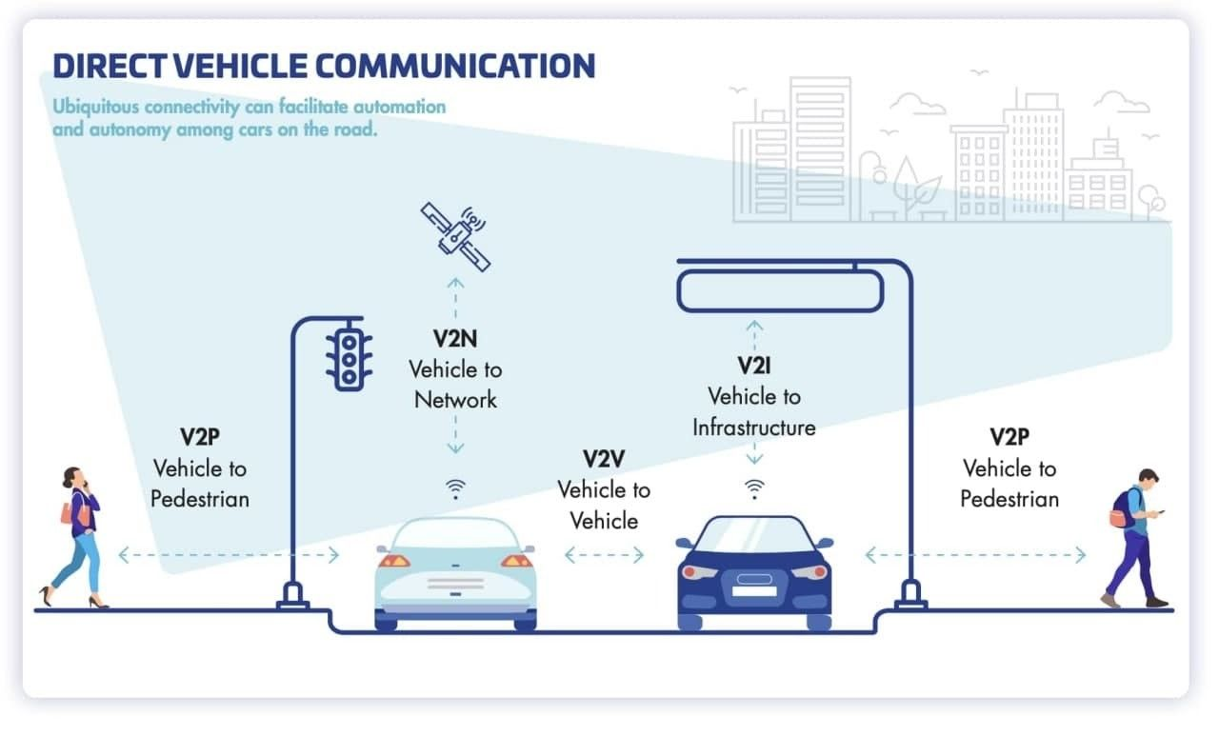
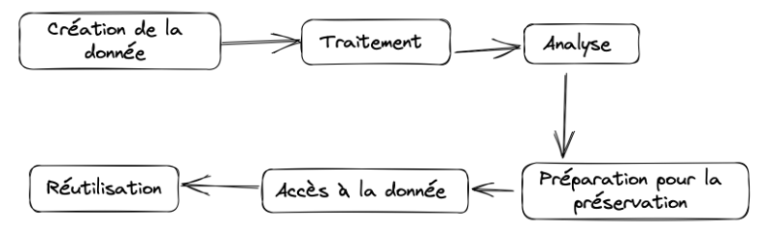
ÉTAT DE L’ART : échange de données
Notes:
Création : les données proviennent des capteurs du véhicule (caméras, radars, LIDAR, GPS…).
Traitement : filtrage, nettoyage et transformation pour les rendre exploitables.
Analyse : détection d’événements, prédictions, prise de décision.
Préservation : stockage sécurisé pour un usage ultérieur.
Accès : mise à disposition pour différents systèmes internes ou externes.
Réutilisation : apprentissage automatique, optimisation des systèmes, amélioration continue.
V2V (Vehicle to Vehicle) : échange d’informations entre véhicules pour éviter les collisions ou optimiser le trafic.
V2I (Vehicle to Infrastructure) : interaction avec les feux de circulation, panneaux intelligents, stations de recharge.
V2N (Vehicle to Network) : connexion à des serveurs distants pour la navigation, la météo, les mises à jour logicielles.
V2P (Vehicle to Pedestrian) : alerte des piétons ou cyclistes, par exemple via smartphone connecté ou signal lumineux/sonore.
Réduction des accidents grâce à l’anticipation et à la communication en temps réel.
Fluidification du trafic avec des informations partagées sur l’état des routes.
Intégration avec les villes intelligentes (smart cities).
Sécurité des données : chiffrement, protection contre le piratage.
Interopérabilité : normes communes pour que tous les véhicules et infrastructures puissent communiquer.
Latence faible : indispensable pour la réactivité en conduite autonome.

Slide 11

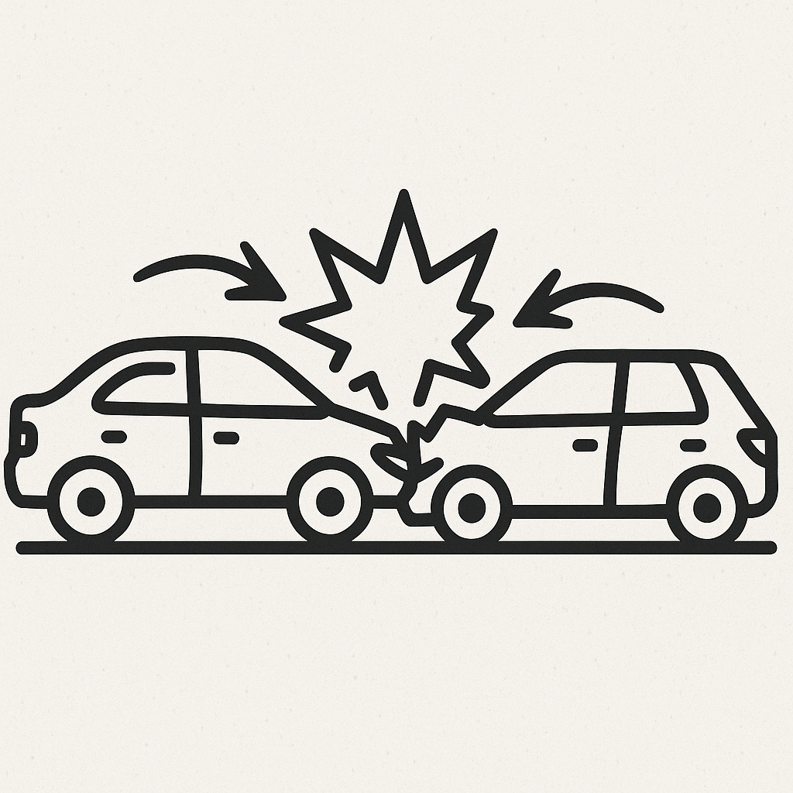

État de l’art : législation
Quelle est la personne en tord en cas d’accident ?
« Un conducteur doit être maître de son véhicule. »
Solutions possibles :
Porter plainte
Demander une indemnisation - loi Badinter (1985)
Voir avec son assureur les modalités
Notes:
Chaque accident nécessite une analyse au cas par cas,
Responsabilité du conducteur : si l’accident est dû à une mauvaise vigilance ou à un excès de vitesse.
Responsabilité du constructeur : si c’est un défaut du système (capteur défaillant, bug logiciel, problème de mise à jour).
Responsabilité partagée : possibilité d’une co-responsabilité entre le conducteur, le fabricant ou encore le fournisseur de logiciel.
L’Union européenne et la France travaillent sur une adaptation du cadre juridique (projets liés à la responsabilité en cas d’usage de l’IA et des véhicules autonomes).
Importance de définir des normes claires pour protéger les conducteurs, les fabricants mais aussi les victimes.

Slide 12
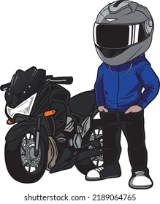
ÉTAT DE L’ART : PARTICULARITÉ DU DEUX-ROUES
Sensible aux facteurs extérieurs
Protection du motard quasiment inexistante
Notion d’équilibre
Notion de « niveaux »
Plus coupleux, plus rapide
Excès de confiance, gestion de groupe et des sentiments
Moins visible, petit gabarit
Moins visible
Fatigue et concentration
Enjeux technologiques

Slide 13
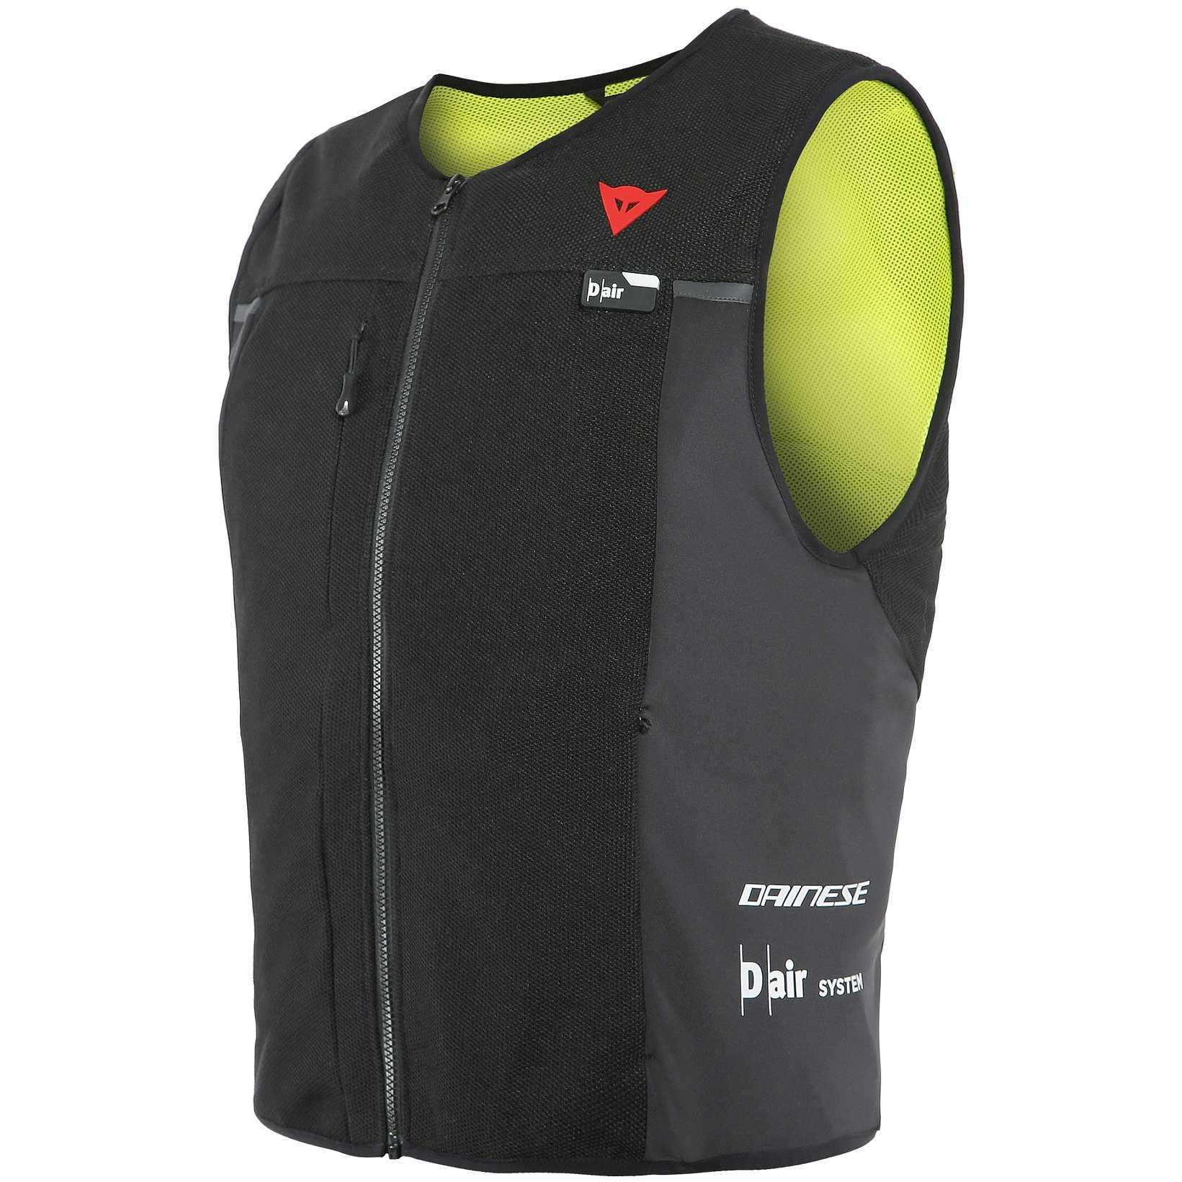
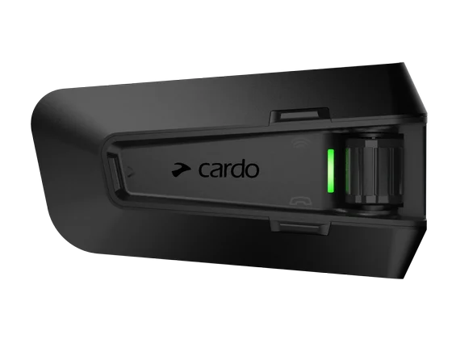
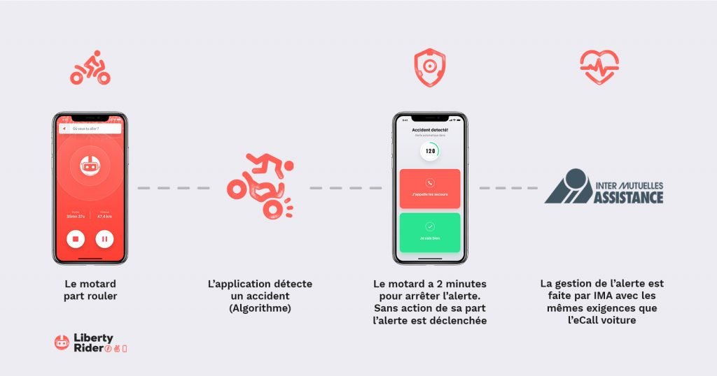
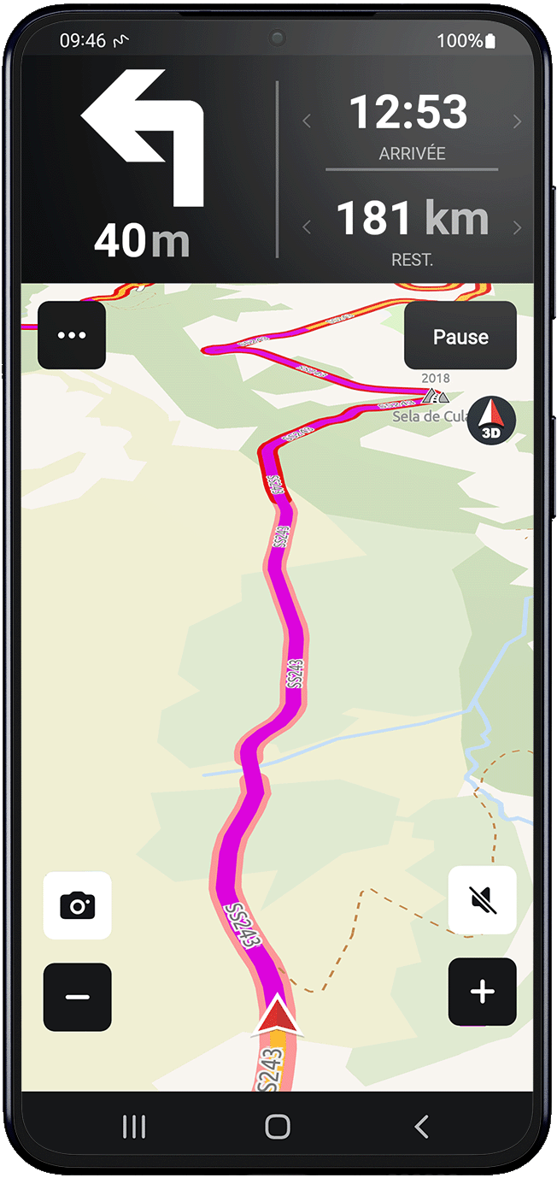
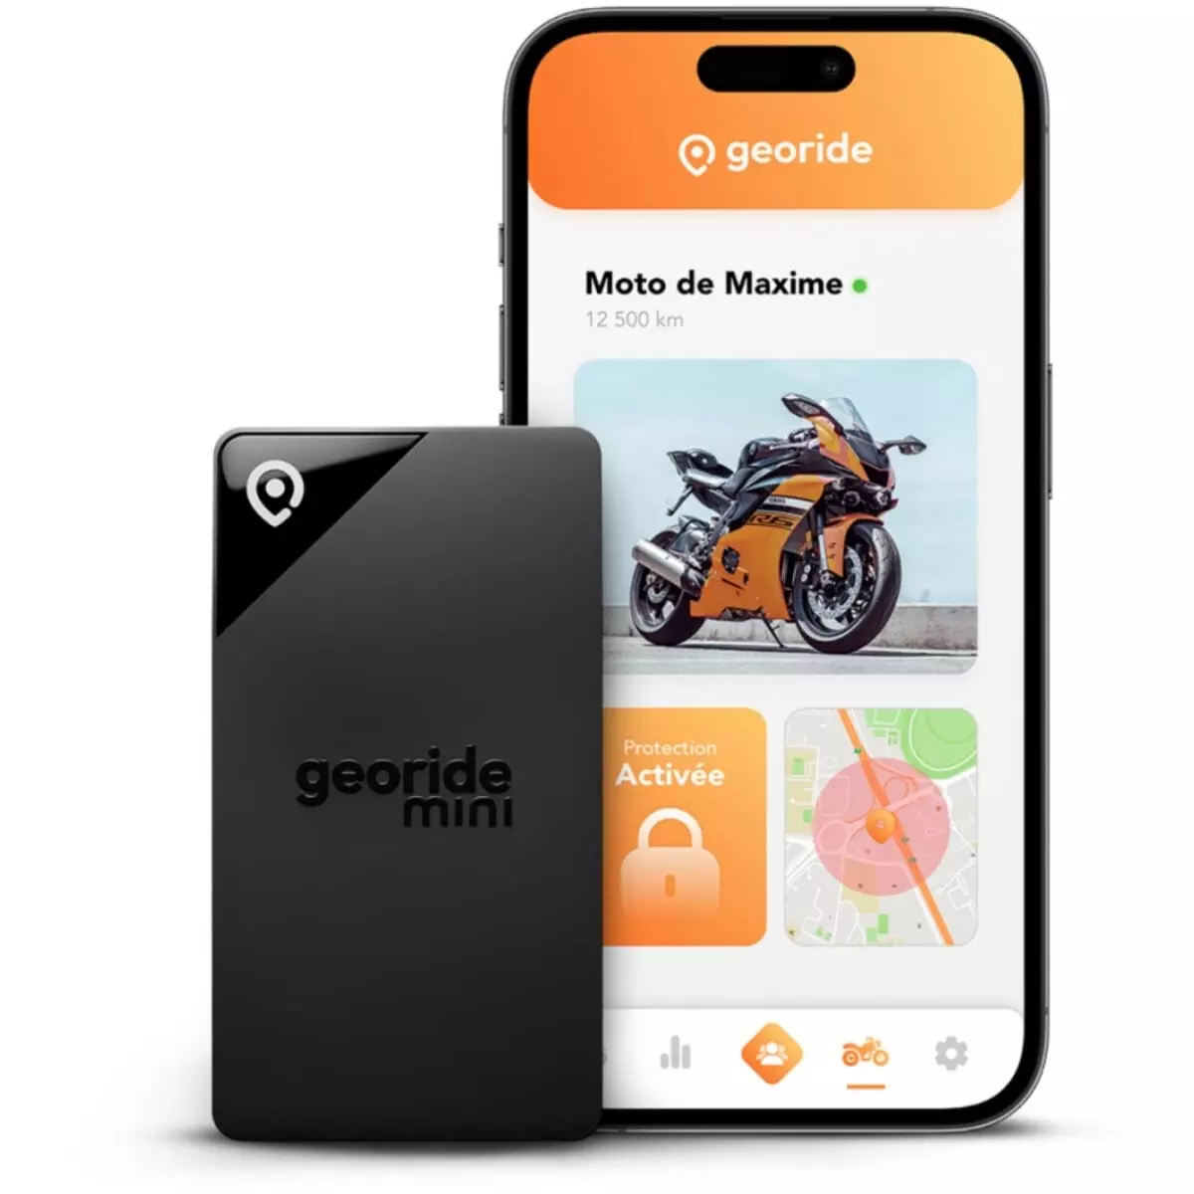
État de l’art : iot et défis pour un deux-roues
Notes:
Sécurité

Slide 14
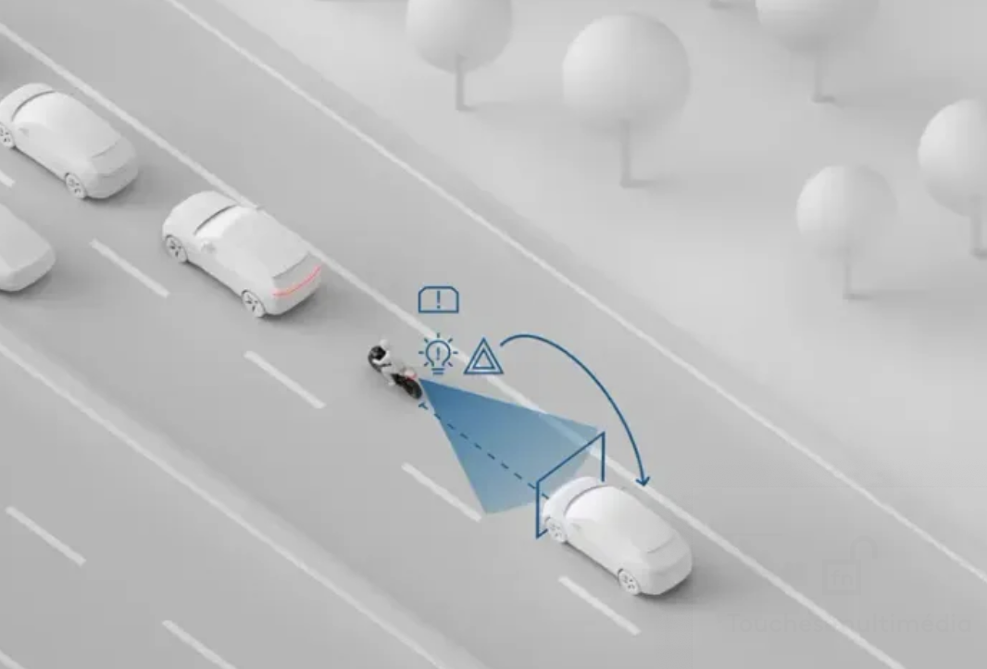
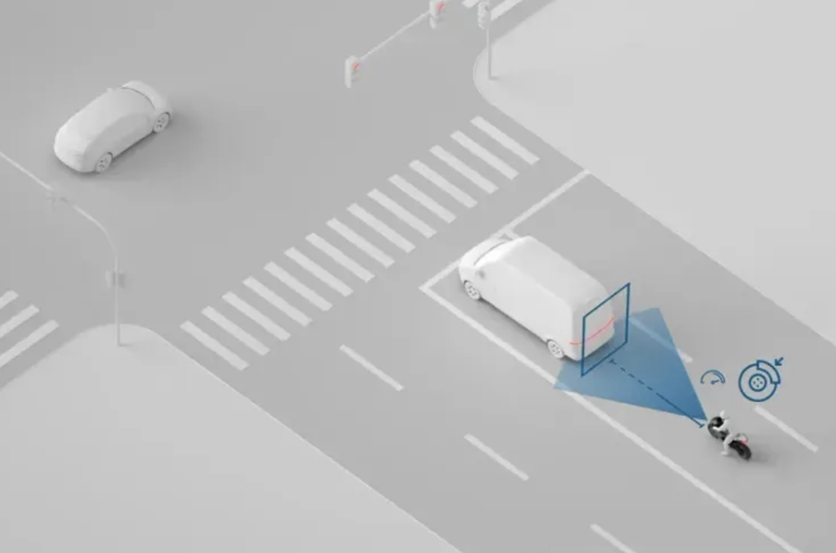
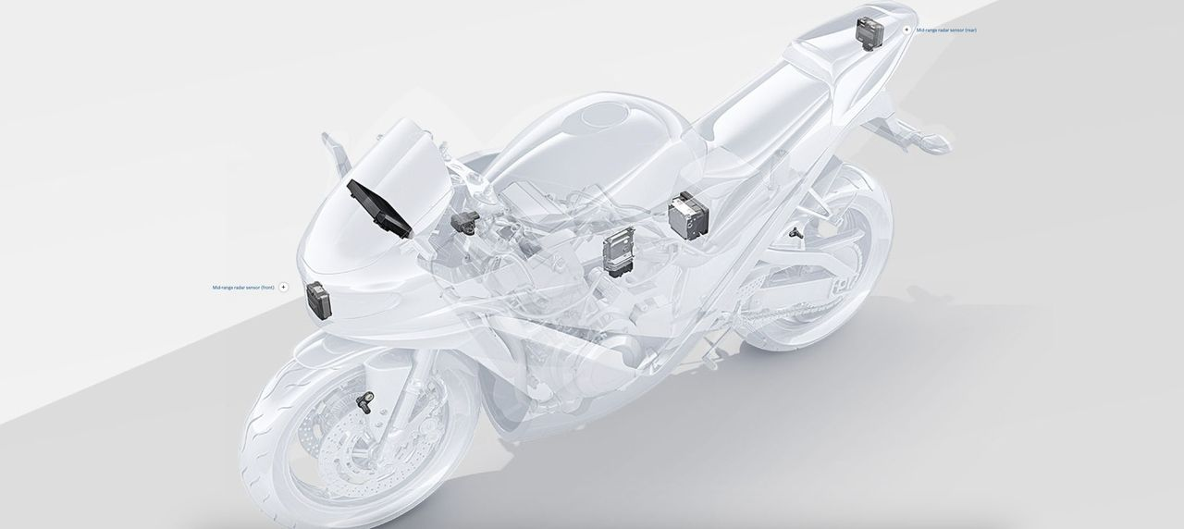
État de l’art : iot et défis pour un deux-roues
Notes:
Parler des virages, de la sensibilité
Les motos et scooters commencent à intégrer l’IoT, mais l’adoption est plus lente que pour les voitures.
Objectif : améliorer la sécurité, la maintenance et l’expérience du conducteur.
Espace limité : moins de place pour installer capteurs et calculateurs.
Alimentation électrique : batterie plus petite, donc besoin de solutions basse consommation.
Exposition aux conditions météo : capteurs soumis à l’eau, à la poussière, aux vibrations.
Ergonomie et sécurité : éviter de distraire le conducteur avec trop d’informations.
Coût : intégrer l’IoT sans rendre le véhicule trop cher pour le marché cible.
Développement de systèmes V2X spécifiques aux deux-roues pour mieux interagir avec les voitures et infrastructures.
Casques connectés avec affichage tête haute, commandes vocales et détection des dangers.

Slide 15
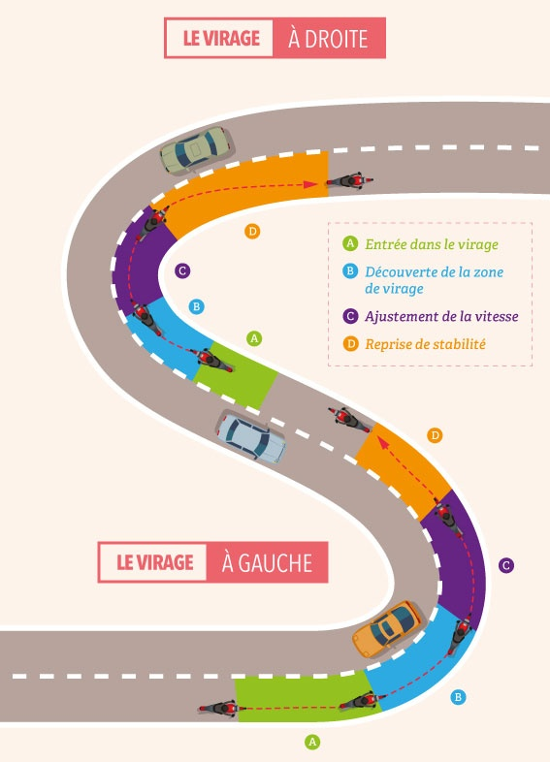
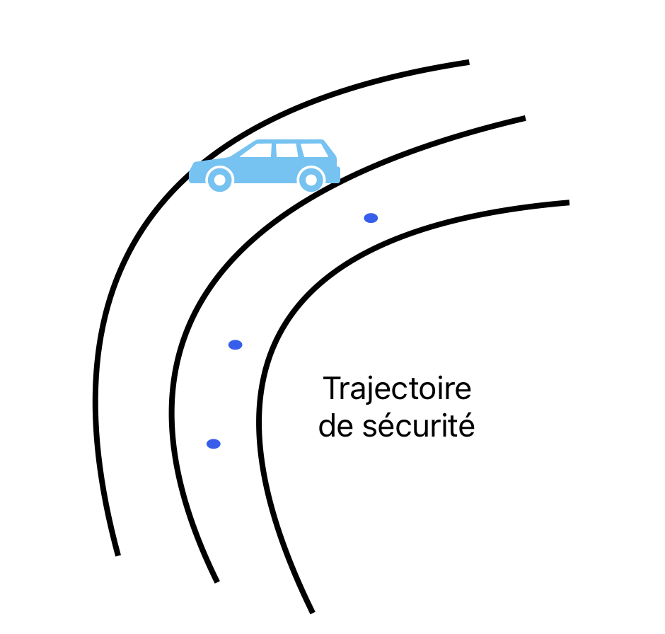
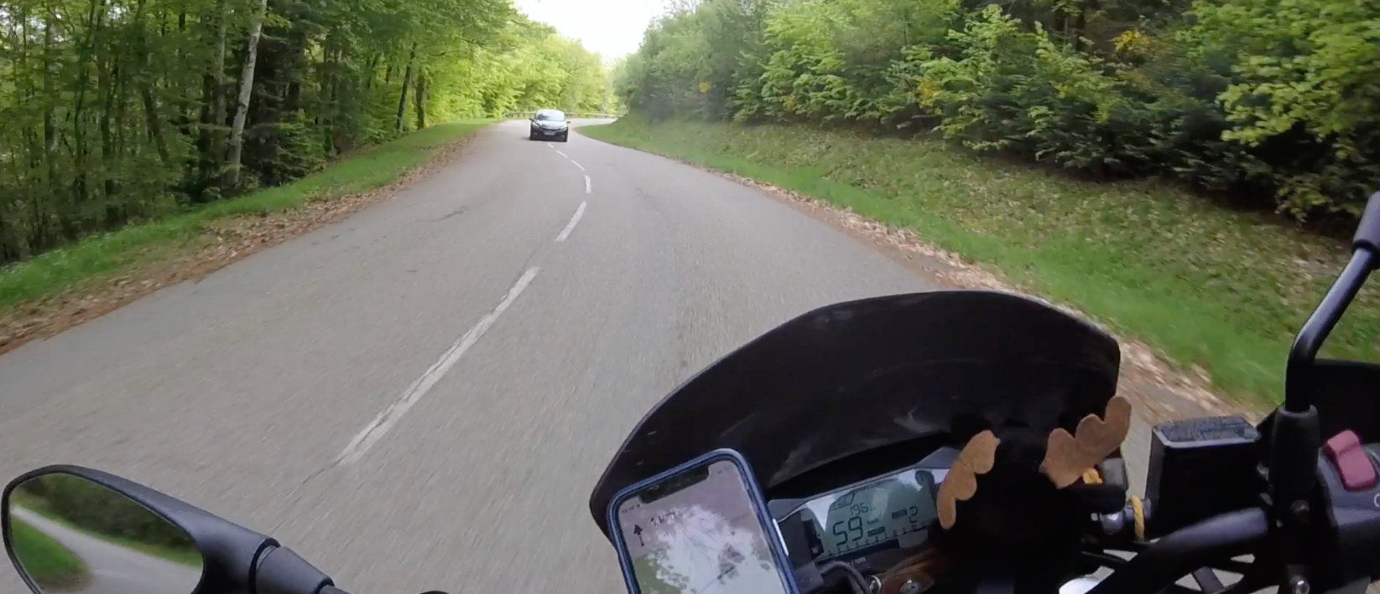
État de l’art : iot et défis pour un deux-roues
Notes:
Parler des virages, de la sensibilité

Slide 16
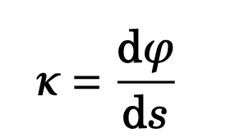
Apport de solution : programme
Calcule de la courbure : À quel point une trajectoire s’écarte de la ligne droite.
Si la courbure est :
- nulle (𝒌 =0), on est sur une ligne droite - plus 𝒌 est grand, plus le virage est serré
=> Analyse numérique et en géométrie computationnelle pour approximer la courbure d’une trajectoire discrète
Courbure de Menger :
En géométrie différentielle –> Variation de l’angle de la tangente :
ϕ relève l’angle du vecteur tangent s est la longueur d’arc
Notes:
Quand on prend un virage, on ne se pose pas la question de la formule mathématique, mais intuitivement on sait qu’un virage serré est plus dangereux qu’une grande courbe. Mon objectif était de traduire ça mathématiquement pour qu’un système embarqué puisse le comprendre.
La courbure, c’est une mesure qui indique à quel point une route s’écarte d’une ligne droite. Si elle est nulle, c’est une ligne droite. Plus elle est grande, plus le virage est serré.
Comme je travaille avec des données issues d’OpenStreetMap, je n’ai pas une équation continue de la route, mais des points GPS. Pour estimer la courbure, je prends trois points consécutifs : entrée, milieu et sortie du segment. Ces trois points définissent un cercle. Le rayon de ce cercle correspond au rayon du virage, et l’inverse donne la courbure.
En résumé, la courbure me permet de transformer une donnée géographique brute en une information utile et exploitable pour la sécurité du motard.

Slide 17
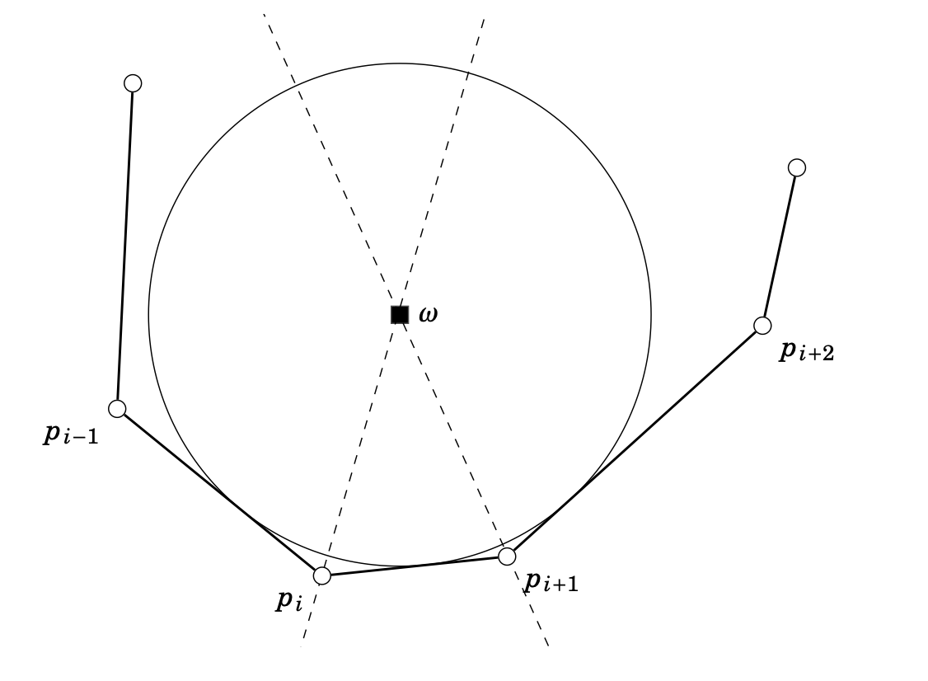
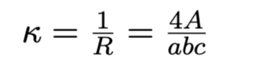
Apport de solution : programme
GPS ou des polylignes -> Suite de points
P1, P2 et P3
a = |P2 P3|, b = |P1 P3|, c = |P 1P 2|
A est l’aire du triangle P1, P2 et P3.
Notes:
Quand on prend un virage, on ne se pose pas la question de la formule mathématique, mais intuitivement on sait qu’un virage serré est plus dangereux qu’une grande courbe. Mon objectif était de traduire ça mathématiquement pour qu’un système embarqué puisse le comprendre.
La courbure, c’est une mesure qui indique à quel point une route s’écarte d’une ligne droite. Si elle est nulle, c’est une ligne droite. Plus elle est grande, plus le virage est serré.
Comme je travaille avec des données issues d’OpenStreetMap, je n’ai pas une équation continue de la route, mais des points GPS. Pour estimer la courbure, je prends trois points consécutifs : entrée, milieu et sortie du segment. Ces trois points définissent un cercle. Le rayon de ce cercle correspond au rayon du virage, et l’inverse donne la courbure.
En résumé, la courbure me permet de transformer une donnée géographique brute en une information utile et exploitable pour la sécurité du motard.

Slide 18
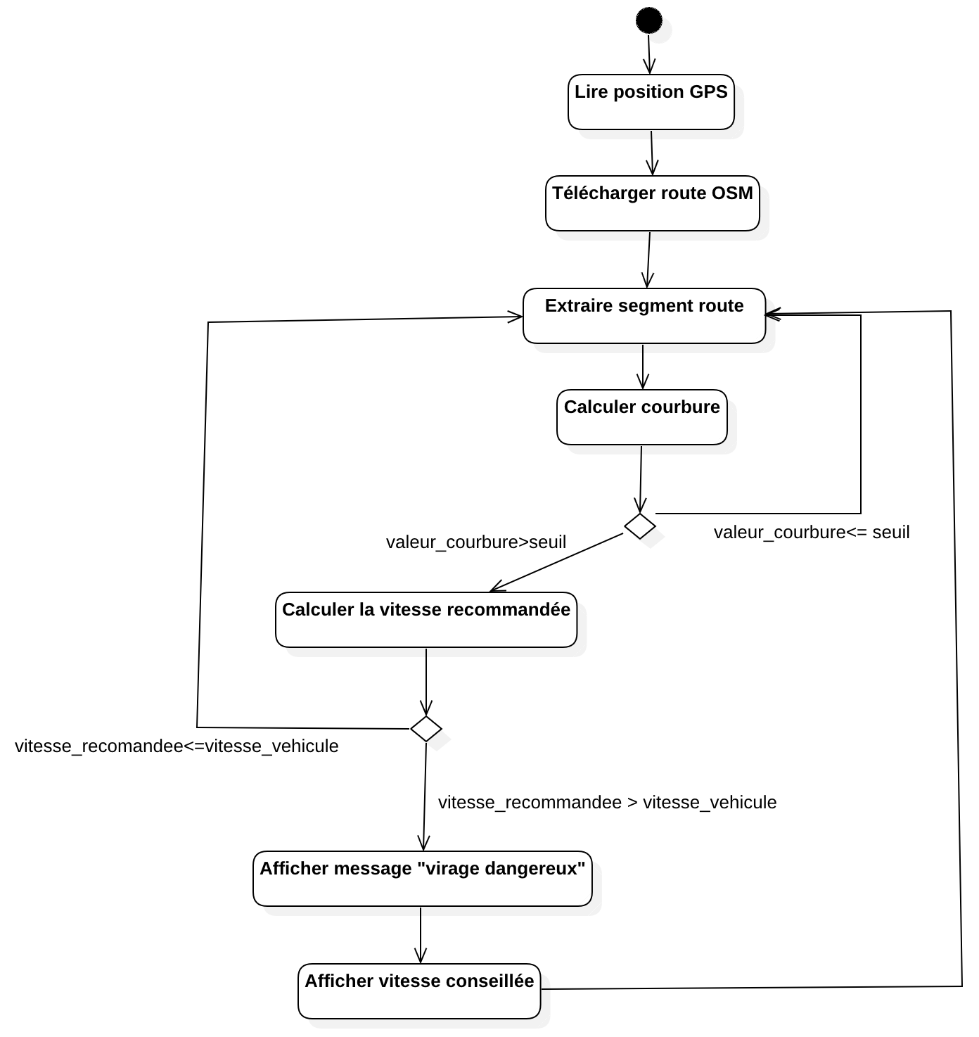
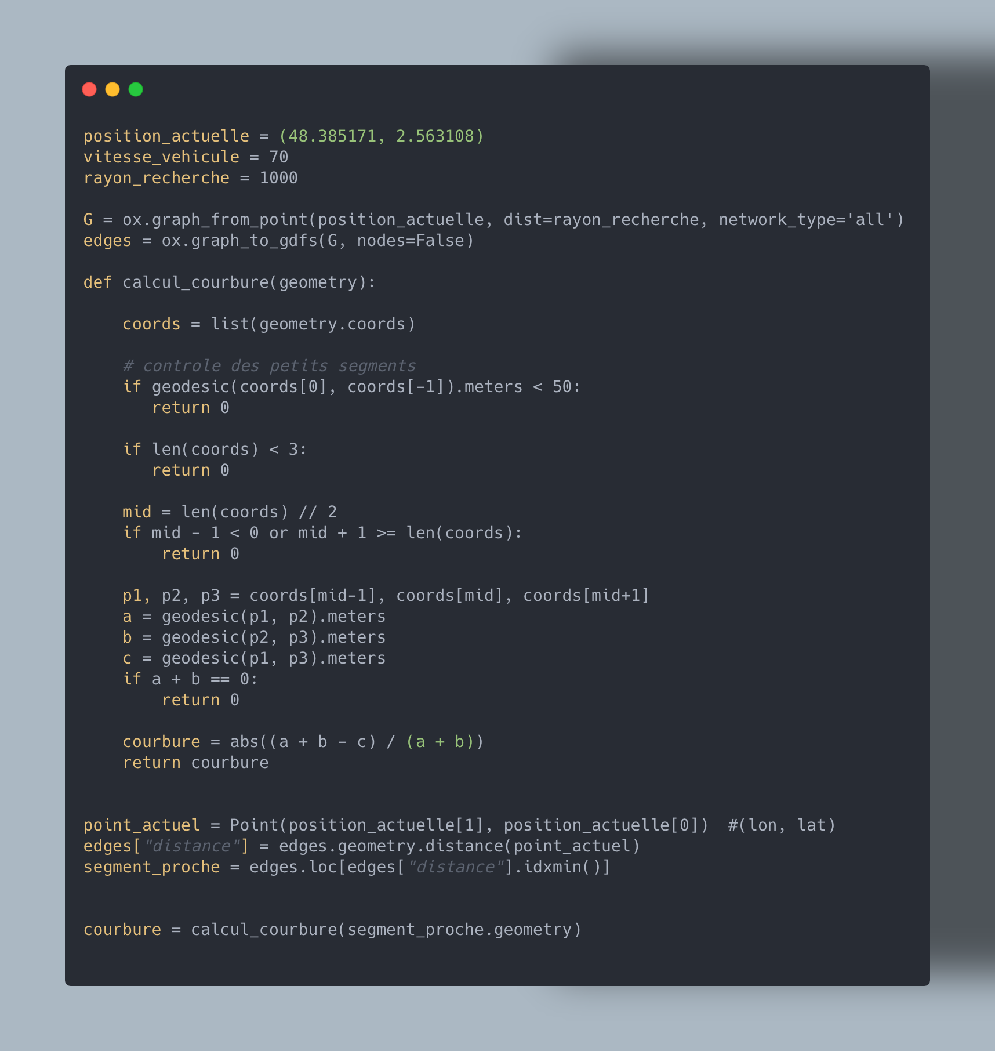
Apport de solution : programme
Notes:
Pour le programme : Ce n’est pas exactement la formule de Menger
mesurer l’écart par rapport à une ligne droite
(arc – corde) / arc → une approximation simplifiée de la courbure de Menger
Menger : courbure = 1 / rayon du cercle passant par (p1, p2, p3)
Ton calcul : courbure = (longueur de l’arc – longueur de la corde) / arc
→ une mesure plus intuitive, mais moins géométriquement rigoureuse
p1, p2, p3 = coords[0], coords[len(coords)//2], coords[-1] : simplification de la forme réelle de la route à un triangle approximatif : début – milieu – fin.
a = geodesic(p1, p2).meters
b = geodesic(p2, p3).meters
c = geodesic(p1, p3).meters
compares donc le chemin réel (a + b) avec la ligne droite (c).
Si la route est droite :
→ a + b ≈ c → le numérateur a + b - c ≈ 0 → courbure ≈ 0
Si la route est courbée :
→ a + b > c (parce qu’on parcourt plus de distance qu’en ligne droite)
→ donc le rapport (a + b - c) / (a + b) est positif et > 0
Si la route est très courbée (ex. virage en épingle) :
→ c devient beaucoup plus petit que a + b
→ donc la courbure est forte

Slide 19
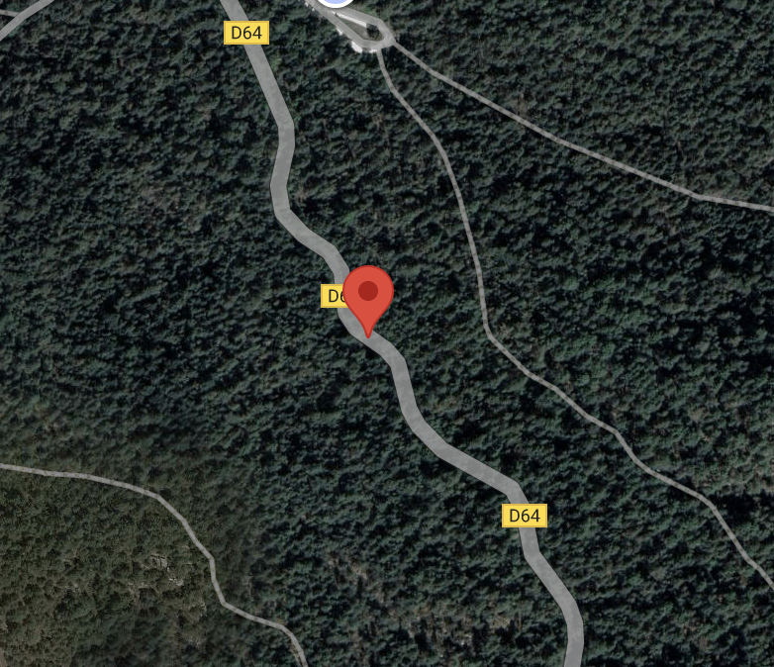
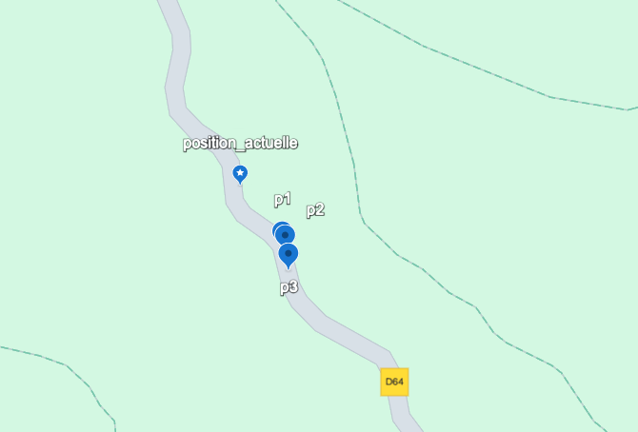
Apport de solution : Étude de cas
Notes:
Présentation étude de cas

Slide 20
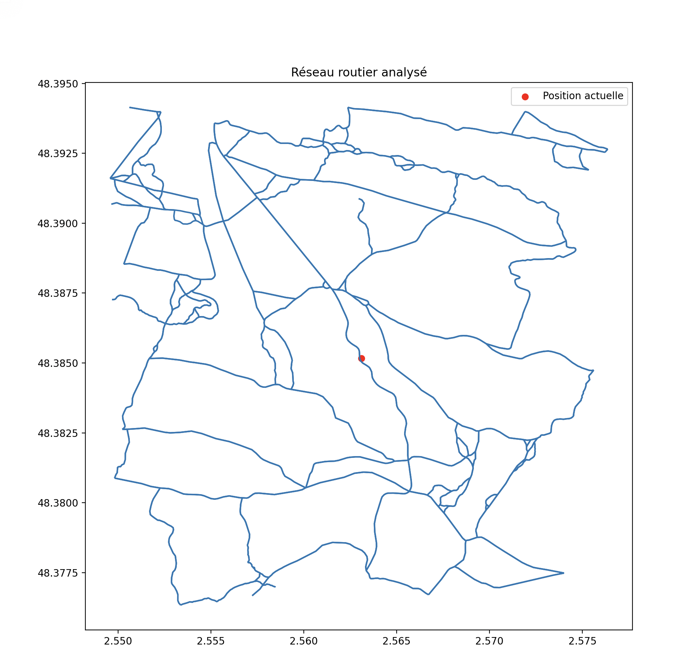
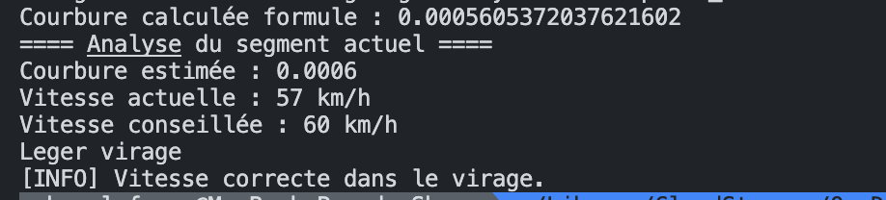
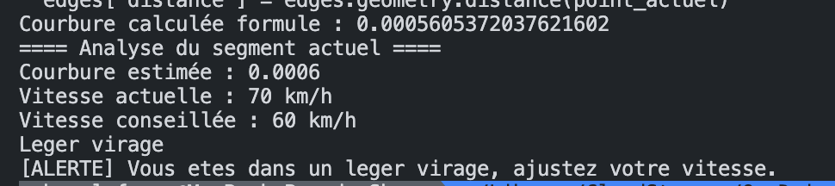
APPORT DE SOLUTION : Étude de cas
Cas n°1 :
Cas n°2 :
Notes:
Présentation étude de cas
Design stylé

Slide 21
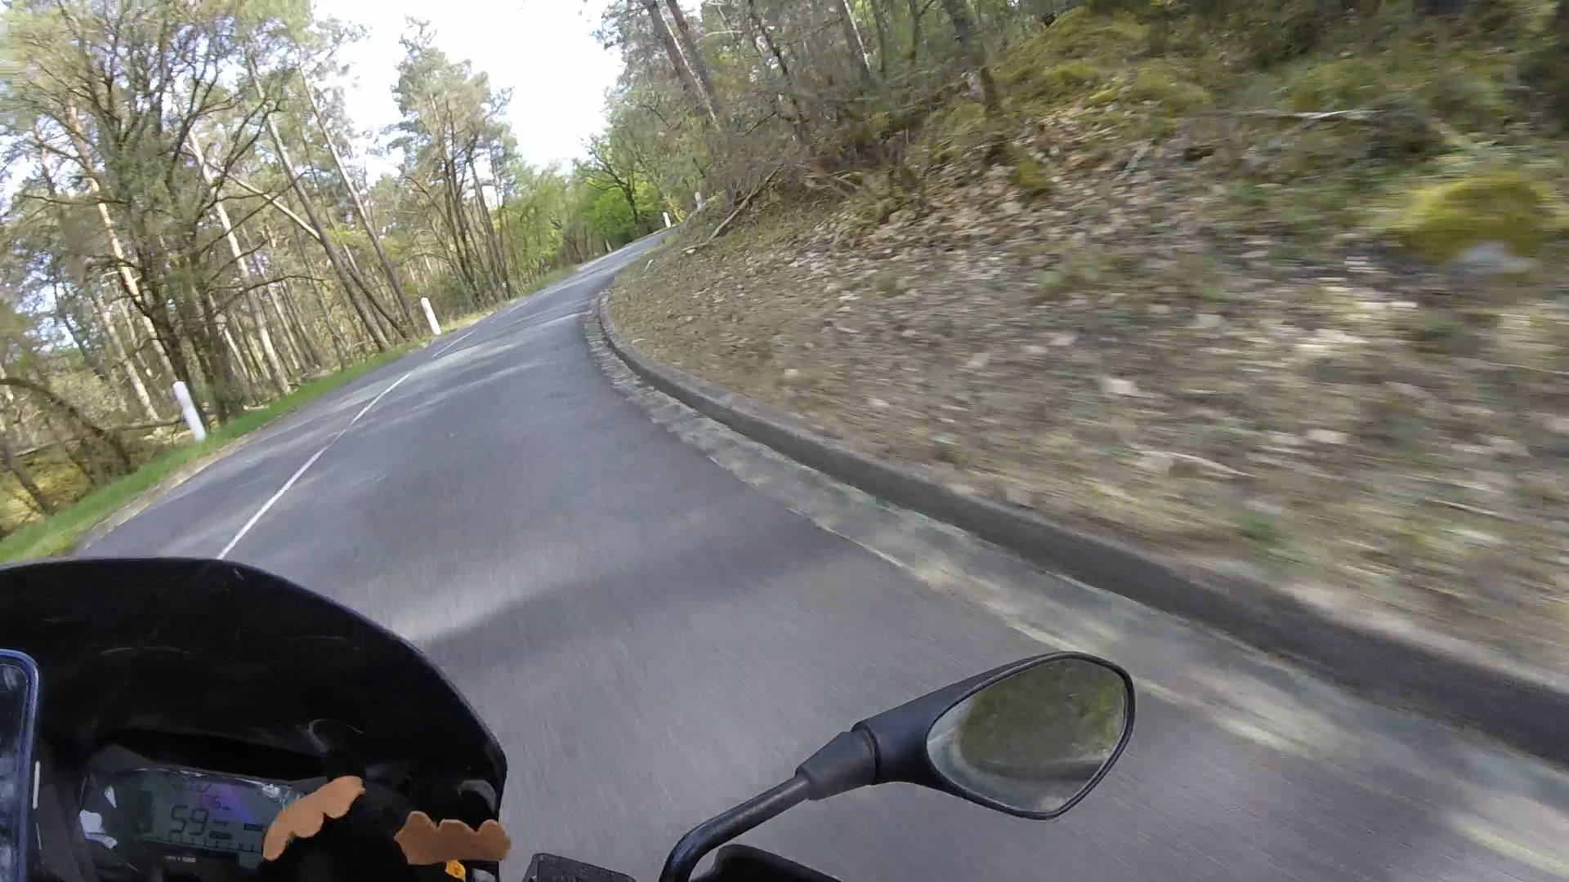
APPORT DE SOLUTION : Étude de cas
Virage à 70 km/h
Points à retenir :
Utilisation des trajectoires de sécurité,
Anticipation maximale -> Regard au loin,
Route étroite et complexe (dévers, possibilité route fréquentée aux beaux jours),
Vitesse élevée en fonction des paramètres de circulation
Notes:
Présentation étude de cas

Slide 22
Contraintes et limites
Sur le programme :
• Le sens de circulation • Précision • N’a qu’un profil utilisateur
Univers deux-roues
• Prix • Mentalité • Plaisir de conduire • Législation des pays

Slide 23
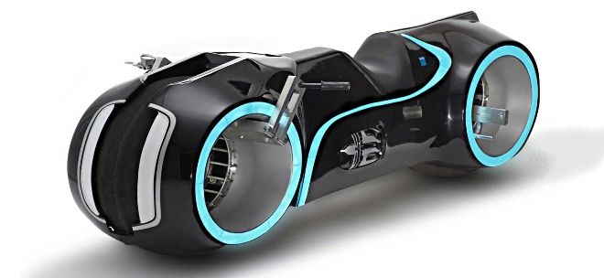
conclusion
Sécurité – Innovation – Responsabilité
L’IoT appliqué aux deux-roues n’est pas seulement une innovation, c’est un enjeu de société.
Notes:
Conclusion mémoire
Conclusion personnelle

Slide 24

MERCI pour votre attention

